Slide 1



Session1. Xamarin Overview
Microsoft Student Partners
서현석
Notes:
<1>
안녕하세요!
저는 첫번째 세션을 맡게 된 마이크로소프트 스튜던트 파트너 서현석 이라고 합니다.
<2>
제가 우선 두 번째 세 번째 실습 세션에 앞서서 첫 번째 세션인 자마린 오버뷰에 대해 발표를 하게 될건대요
실습하시기 전에 아셔야할 간단한 선행지식들과 같은걸 간단히 설명해보려고 합니다. 이번 세션은 가볍게 진행될거구요,
<3>
이걸 알고 들으시는것과 모르고 들으시는것과 차이가 많이 나실것같아서 제가 앞에 나오게 되었고
<4>
또 시작하기 전에 혹시 음.. 여기 모바일 개발하시는분 있나요?
아니면 게임이나 웹개발하시는분? 혹시 학생이다!
<5>
아.. 그럼 다들 주로 사용하시는 언어가 어떻게 될까요?? 나는 자바나 스위프트 쓴다? C#사용하시는 분도 있나요? 안드신 분이 엄청많으시네요? ㅋㅋㅋ
<6>
아 사실 이런 질문들을 한이유가 제가 먼저 나오게 된 이유가 여기 오신분들이 제가 생각하기에는 현재까지 모바일을 개발 안해보셨던 분들중에서
이제 모바일 네이티브앱을 개발해보고 싶은 그런 욕구가있는 분들이 오셨을거라고 생각이 좀들어요

Slide 2
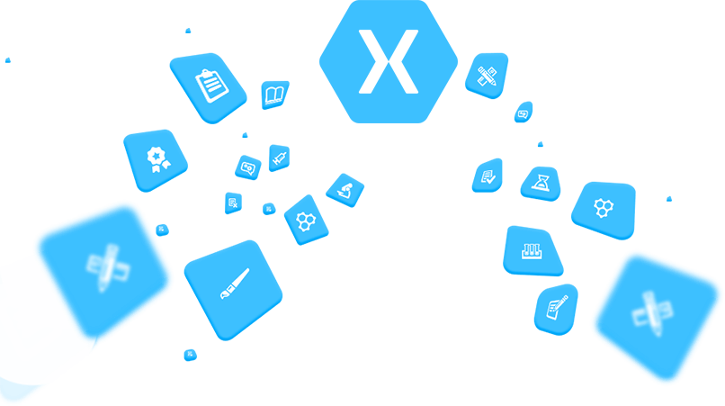
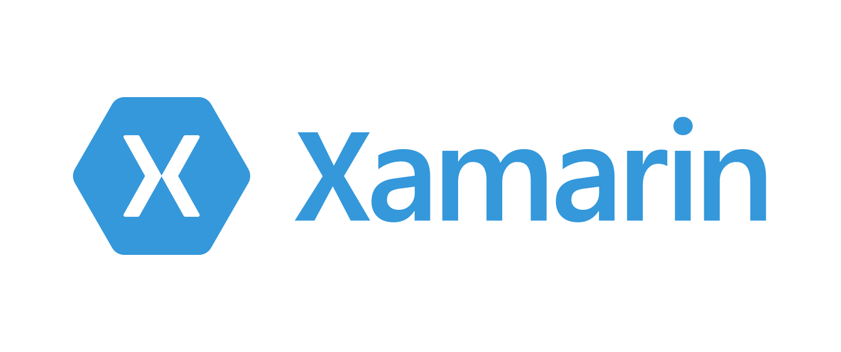

Notes:
<1>
저도 사실 네이티브 앱을 개발하고 싶다는 생각이 들어서 자마린을 다뤄보게 되었구요,
제가 자마린을 다뤄보게된 계기는 우선 저는 원래 여태까지 고등학교 친구들과 함께 게임개발을 주로 했었고,
더 아는거라곤 웹쪽 HTML5, CSS, JS 밖에 없었거든요…

Slide 3
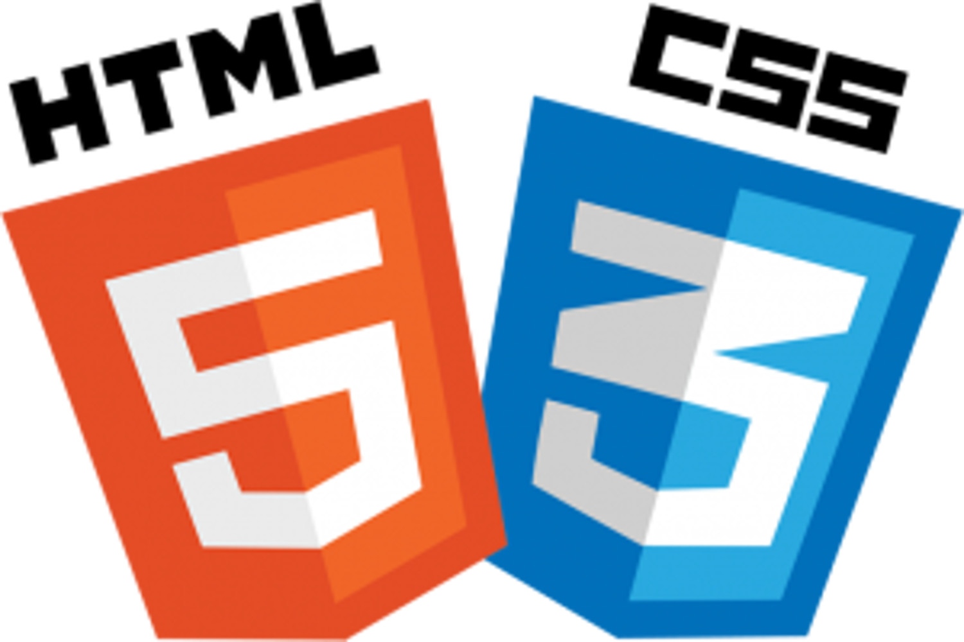

Notes:
<1>
저도 사실 네이티브 앱을 개발하고 싶다는 생각이 들어서 자마린을 다뤄보게 되었구요,
제가 자마린을 다뤄보게된 계기는 우선 저는 원래 여태까지 고등학교 친구들과 함께 게임개발을 주로 했었고,
더 아는거라곤 웹쪽 HTML5, CSS, JS 밖에 없었거든요…

Slide 4
Xamarin을 다뤄본 계기
빨리 만들 수 있는 좋은 방법이 없을까?
하 -_-
정말 좋은 아이디어가 있는데....
공부하기는 싫은데…
나는 네이티브를 못하네?
Notes:
<1>
그러다 보니까 가끔씩 어디가거나 멍때릴때 갑자기 좋은 서비스 아이디어가 떠오르게 되면 되게 아쉽더라구요..
왜냐? 저는 네이티브를 못하거든요…
그래서 한숨을 쉬면서 고민을 해봤습니다.
사실 주위에 자바나 스위프트로 개발하시는분이 없었고 그쪽 수업을 듣는것도 아니였고
그래서 제가 직접 공부하자니 제가 IOS개발이나 안드로이드 개발에 대해서 공부하려면 책하나 보는데 적어도 일주일 이상은 걸릴 수 있잖아요?
뭐 진짜 대충보고 뭐 구글링하면 나오는 오픈소스 사용하고… 그렇게 개발할 수도 있겠지만 그래도 현실적으로 봤을때 제가 안드로이드나 IOS개발을 공부하게되면
최소 짧게는 2주일, 좀 더 보면 3주에서 한달정도는 최소한 시간이 필요할거라고 생각했구요
그럼 이제 한달동안은 개발은 못하겠네요?
그래서 이제 잘 생각을 해봤죠 생각해보니까 제가 유니티로 개발했었잖아요? 그러다보니까 C#을 어느정도 다룰줄 알았고,
그렇게 되면 제가 C#을 쓰게되면 공부를 하는 부분에 대해 시간적으로 절약을 할 수 있지 않을까 생각을 해서 보니까
마이크로소프트에서 인수한 자마린이 딱 생각이 나더라구요 그래서 자마린을 다뤄보게 되었습니다. 지금 자마린은 마이크로소프트에서 무료로 풀어놨죠? 여러분도 풀버전 무료로 사용할 수 있습니다. 뭐 그래서 여러분들도 빠른 시간안에 앱을 만드셔야 하는 그런 상황에 처해있으실도있고, 아니면 저처럼 주분야는 다른쪽이지만,
취미로 네이티브앱 개발도 해서 광고 붙여서 수익도 내보고 싶으시다거나 그런 분들도 계실꺼잖아요?
이런 개발에 대한 욕구는 각자 다를탠데 이 일을 하면서 자기가 앱을 만들고자 하는 욕구를 어떻게 충족시킬것인가에서 저는 자마린은 꽤 좋은 해답이 될수있다고 생각했어요
그래서 사실 오늘 여기서 발표를 하게 되었을때 저와 같은 공감대를 가진분들이 좀 오실것같아서 제가 첫번째 세션을 맡게 되었구요, 그래서 제가 네이티브 개발에 대해서는 잘은 몰라요
아마 여기서 모바일개발을 해보신 분들과 비슷한 수준 혹은 그 이하일수도 있거든요 음 그래서 그부분에 대해서는 어느정도 감안을 해주셨으면 좋을것같고
저도 했으니 여러분들도 자마린을 쓰시면 할 수 있을거다라는 생각으로 오늘 두번째 세번째 세션까지 같이 들어주셨으면 좋겠습니다.
사실 자마린 관련 서적이나 커뮤니티가 아직 저희나라에서는 크게 활성화가 안됬어요 그래서 오늘 유용한 정보 많이 얻어가셨으면 좋겠구요

Slide 5
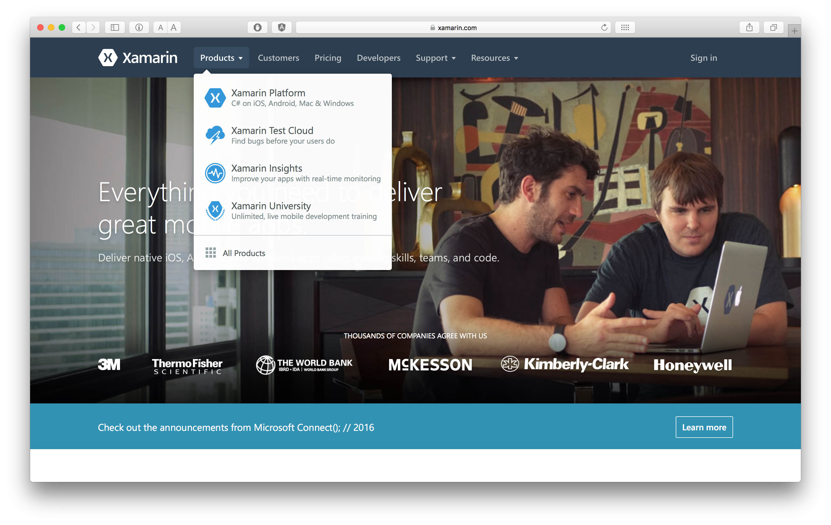
Xamarin 설치하기
Notes:
<1>
우선 간단하게 설치하는법부터 빨리빨리 설명해 드릴게요
blog.xamarin.com에 들어가서 상단에 product탭을 보시면 자마린, 자마린 스튜디오에 대한 그런 얘기가 없어요;
제일 첫번째 자마린 플랫폼이라는 모호한 단어로 쓰여있는게 바로 자마린입니다 예.. 그래서 이걸 들어가셔야 되요
그 밑에 테스트 클라우드라는것도 있는데요, 테스트 클라우드가 뭐냐면 여러분들이 결국 자마린으로 안드로이드나 IOS앱을 개발하시잖아요,
근데 아이폰 모든 IOS 버전별로 다 있고, 모델별로 다가지고있고, 안드로이드폰도 마찬가지로 모든 안드로이드 버전에 모든 제조사 스마트폰을 다 가지고 있을수는 없잖아요?
근데 테스트는 해야하는 거니까 자마린에서 개발하신다음에 자마린 테스트 클라우드에다가 만든 바이너리를 올리면 모든 디바이스에서 테스트를 해주도록 환경이 갖춰져있어요.
그런 환경을 꾸려주는 클라우드에요 이것도 굉장히 잘 만들어져 있어요 그래서 나중에 자마린으로 개발하시다가 이것도 한번 꼭 써보시구요,

Slide 6
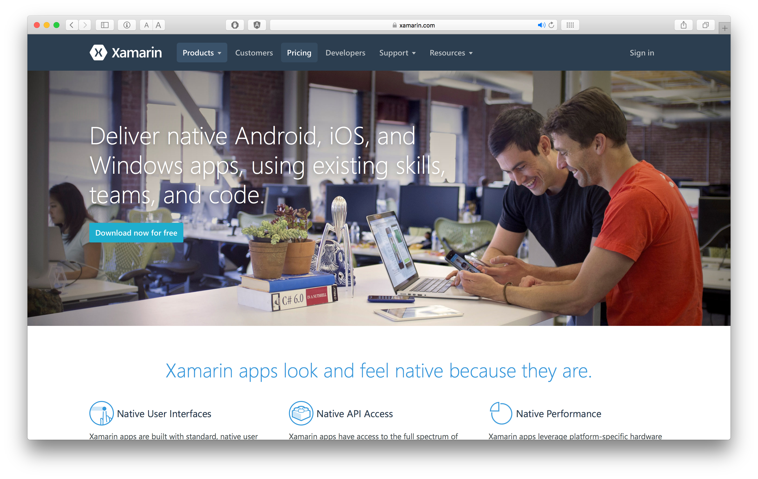
Xamarin 설치하기
Notes:
그래서 자마린 플랫폼페이지로 이동을 하시게되면 여기 download for free 이렇게 적혀있어요
예전에는 for free라고 안적혀있었어요 마이크로소프트의 은총에 의해 for free가 붙게되었죠 ㅋㅋㅋ
그래서 저걸 클릭하시면

Slide 7
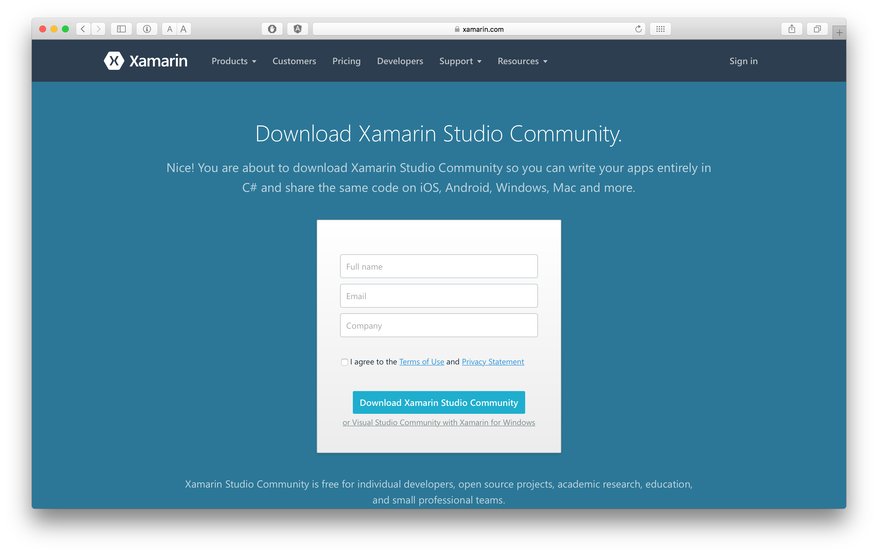
Xamarin 설치하기
Notes:
그냥 다운로드 될줄 알았는데 이런 간단한 입력 폼이 나와요
간단하게 정보 입력해 주시면 되겠습니다.
이메일이 진짜인지 가짜인지는 따로 물어보지는 않더라구요 ㅋㅋㅋ
그냥 이름과 이메일만 간단하게 입력하시고 그냥 누르시면 다운로드 화면으로 넘어가요
그래서 그냥 부담없이 여러분이 가지고 계시는 이메일을 그냥 적으시면 되요 그럼 자마린 뉴스 이런거 가끔 오는거구요
<2>
여기보시면 풀네임으로 적으라고 되어있는데요, 반드시 성을 포함한 풀네임으로 적어야합니다
제가 성쓰기 귀찮아서 그냥 현석 이라고 영어로 치니까 확인이 안되더라구요 성을 꼭 쓰래요 왜 이렇게 되있는지는 잘 모르겠지만 우선 그렇게 합니다

Slide 8
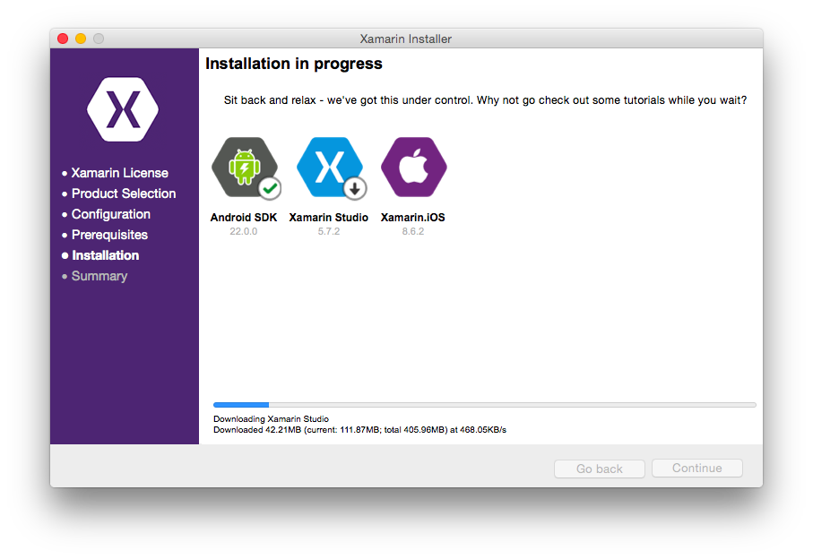
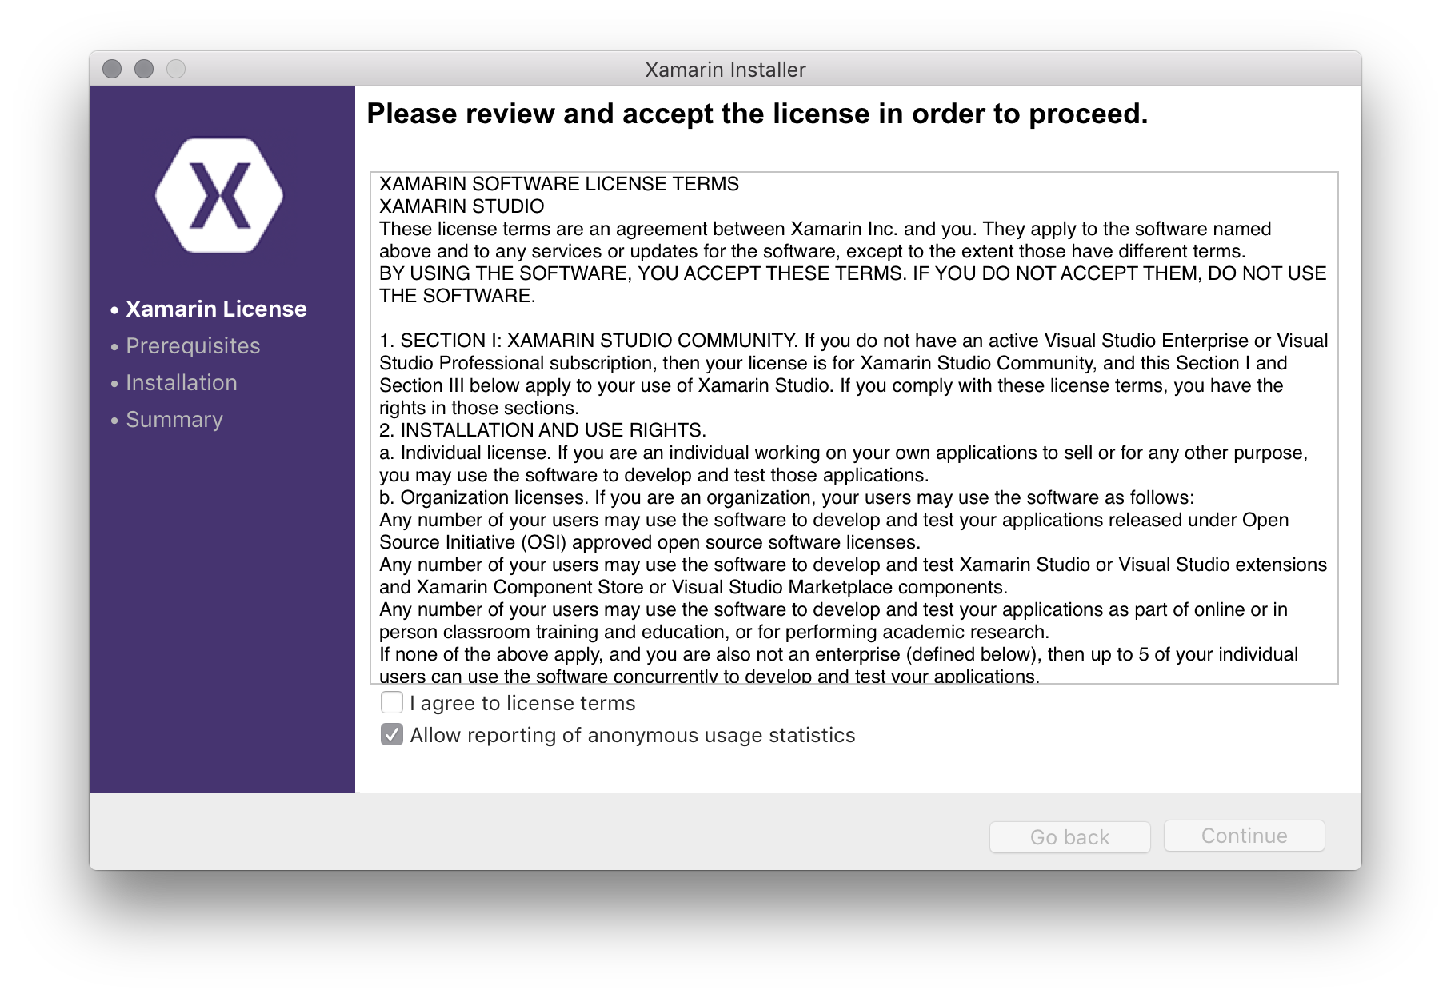
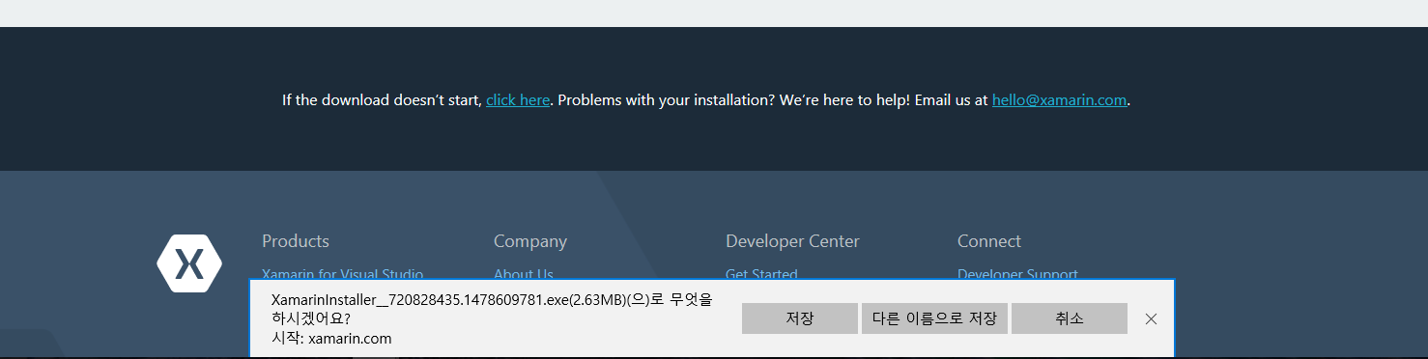
Xamarin 설치하기
Notes:
그럼 이렇게 다운로드가 되구요, 맥이랑 윈도우랑 설치하는 방법이 뭐 다르긴한대 그냥 제가 말한대로 진행하셔서 프로그램 내려받아서 설치
진행하시면 되겠습니다.
<2>
이게 설치 파일인데 컨티뉴 컨티뉴 오케이 오케이 하시면 알아서 환경 세팅부터해서 설치가 쭈루륵 되구요
참고로 윈도우즈쓰시면 꼭 비쥬얼스튜디오를 설치하시고 설치 진행해주셔야 합니다.

Slide 9
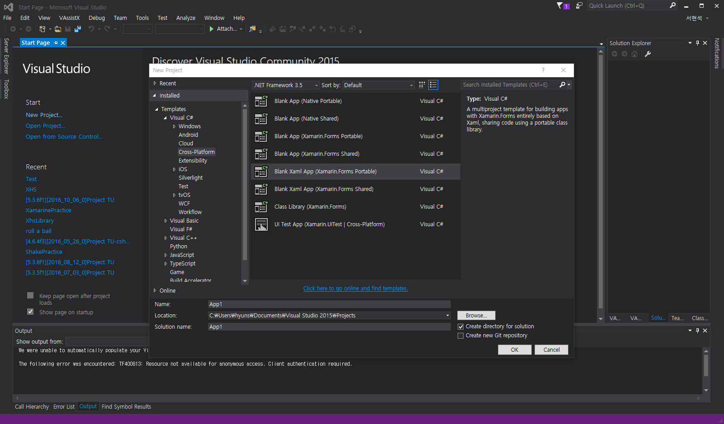
Xamarin 프로젝트 생성
Notes:
이게 설치하셨을때 비쥬얼스튜디오 화면이구요
맥쓰시는 분들께서는 자마린 설치하시면 자마린 스튜디오라는 프로그램이 설치되셔서 개발하실수 있는 환경이 세팅되실거에요
저는 윈도우즈를 사용하기 때문에 비쥬얼스튜디오에 같이 설치가 된거구요, 다들 비쥬얼스튜디오는 어느정도 익숙하실태니 그냥
비쥬얼스튜디오에 자마린이 추가되었다고 생각하시면 되겠습니다.
프로젝트 생성방법의 경우에는 뉴프로젝트를 클릭하시구 템플릿 탭을 클릭하셔서 Visual C#을 선택하시면 여러 개가 뜰껀대요,
거기서 크로스플랫폼을 선택하시고 나오는 화면중에서 Blank App 자마린.폼즈 포터블을 클릭하시구 하단에 프로젝트 이름적고, 위치정하시고 오케이 버튼 누르시면 되겠습니다.
사진에는 제가 실수로 Xaml 클릭하고 사진을 찍었는데 그냥 무시하시면 되구요,

Slide 10
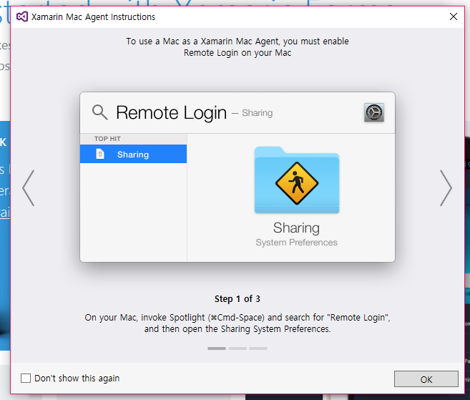
Xamarin 프로젝트 생성
Notes:
이게 조금 아이러니 한 점인데 아마 윈도우 쓰시는 분들은 프로젝트 만드시면 자마린 맥 에이전트라는걸 깔아야한다고 나올거에요.
맥에서 쓰는 자마린스튜디오의 경우에는 자체적으로 ios부터 안드로이드까지 자채적으로 만들어서 바로 빌드후 시뮬레이팅이 가능하게끔 되어있는데
맥같은 경우는 하드웨어까지 다 본인들꺼여야지만 시뮬레이팅이 되잖아요? 그래서 이렇게 맥이랑 연결을해서 빌드할수있도록 그렇게 되어있더라구요
이부분은 자마린의 문제라기 보단어쩔수없는 부분이니까 그냥 넘어가야 할것같아요

Slide 11
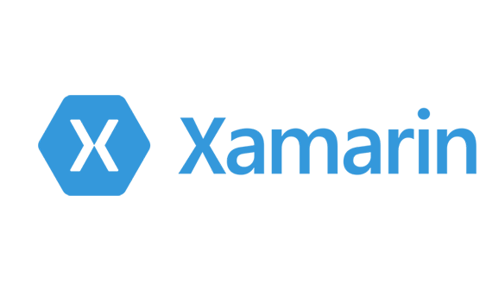
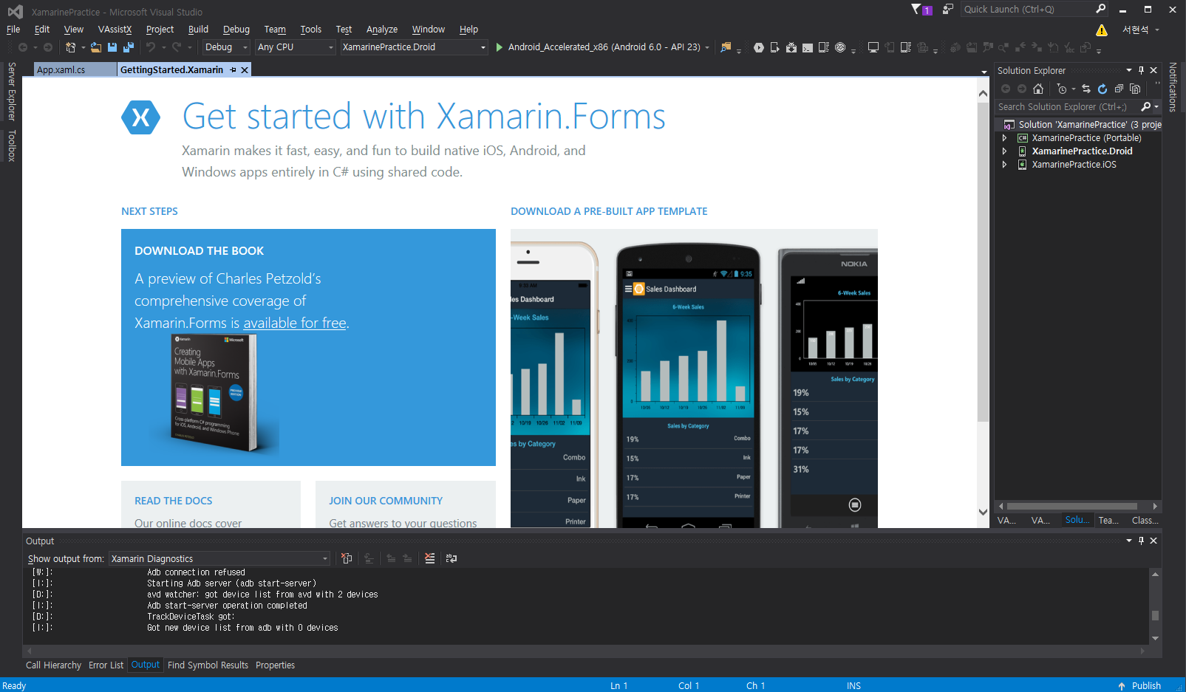
Xamarin 프로젝트 생성
Notes:
그리고 저 맥에이전트를 종료하시면 이런 화면이 나올탠데요,
자마린이 참 잘 만들어 놓은게 사용자들이 참고할 수 있는 템플릿들이 굉장히 잘 만들어져 있어요
그래서 이렇게 아무것도 하지않은 상태로 프로젝트만 생성하시고 저부분 클릭해주시면 기본 템플릿으로 앱이 떠요
그상태에서 한페이지 한페이지 안드로이드에서는 액티비티라고 하죠? 하나하나 뷰를 만들고 비즈니스 로직을 만들면서 앱을 개발하실수 있도록
템플릿이 잘 만들어져 있습니다.
<2>
그리고 우측에 보시면 자마린프랙티스.드로이드 자마린프랙티스.ios가 있는데,
이것들은 이제 한마디로/ 있다가 살짝 설명을 드릴건대요, 자마린이 크로스플랫폼이긴 하지만 결국엔 ios와 안드로이드를 자마린이 대응해주는거잖아요?
자마린 폼즈라는게 두 플랫폼에 대해 자동으로 대응을 해주지만 사람이 개발을 하다보면 ios만 갖는 기능을 따로 빼고싶거나, 안드로이드만 갖고 싶은 기능을
따로 빼고 싶을때가 있거든요 그런 상황이 생길수도 있잖아요? 그런 개별 대응을 할 때 이용할 수 있도록 드로이드랑 ios를 따로 패키징이 되어있어요
그리고 그 위에 보시면 그냥 자마린 프랙티스라고 있잖아요? 이 부분은 공통적으로 적용되는 영역이에요 그래서 이 부분에서 코드를 작성하시면
안드로이드랑 ios에 둘다 적용이 되구요, ios에서 개발하시면 ios만 적용되구요 드로이드에서 작업하시면 안드로이드에만 적용이 되구요 이런식으로 개별 대응을 하실 수 있습니다.
지금까지 나왔었던 크로스플랫폼 툴들이 많잖아요? 코르도바라던가 폰갭과같은 그런 크로스플랫폼 툴들이 많이 나와있긴한대 그런것들은 사실 단점으로 꼽는게 뭐냐면
공통대응은 잘 되지만 개별대응이 잘안되는 그런 면이 있어요 그래서 자마린은 이런 부분에 대해 고민을 많이 한것같다 이런 생각이 좀 드네요
빨간부분에 오른쪽에 드롭다운 메뉴를 누르시면 안드로이드 버전들이 쭉 나오구요, 거기서 원하시는 버전을 선택하시면 바로 빌드가되서 에뮬레이터가 나타납니다.

Slide 12
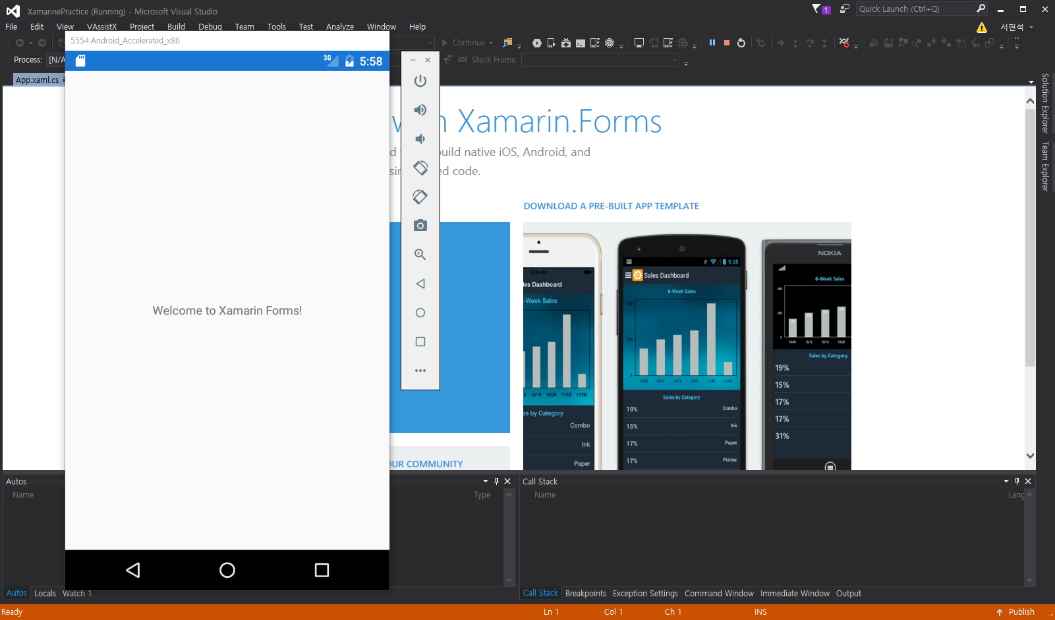
Xamarin 프로젝트 생성
Notes:
이렇게 에뮬레이터가 나타나고, 앱이 실행되는걸 보실수 있을거에요
저는 여기서 간단하게 실행되는 앱에 Welcome to Xamarin Forms 라고 나오게 코드를 작성해놓았는데,
자세한 개발 방법에 대해서는 두번째 세번째 세션에서 들으실 수 있을겁니다.

Slide 13
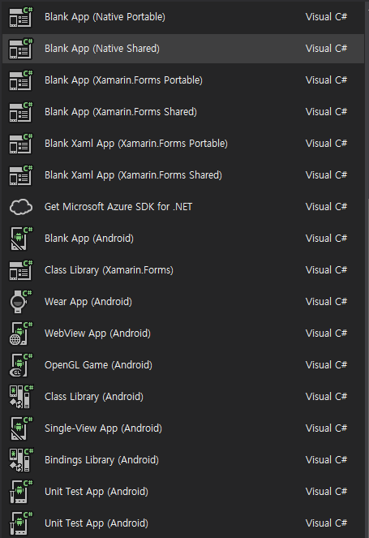
Xamarin 프로젝트 종류
Notes:
그리고 아까 템플릿 선택하는것들을 보면요, 자마린을 까셨으면 Visual C#에 여러 선택지가 있는데, 종류에 대해서 간단하게 말씀드릴까해요

Slide 14
Xamarin 프로젝트 종류
iOS
Cross Platform
Android
Single View App
Xamarin.Forms.App
Android App
Master-Detail App
Wear App
Tabbed App
WebView
Mac
Other
Page-Based App
Cocoa App
Console Project
WebView App
GTK# 2.0 Project
Notes:
종류는 이런 종류들이 있는데요 엄청많죠?
하나하나 살펴보자면 우선 크로스플랫폼은 저희가 만들어본 자마린폼즈앱이 있구요,
그리고 이제 ios쪽을 보면 싱글뷰 앱, 마스터디테일 앱, 탭드 앱, 페이지 베이스드 앱 이런식으로 되어있고,
안드로이드는 그냥 안드로이드, 그리고 웨어앱이라고 있는데 이건 스마트와치앱을 만들수 있게 해주는 프로젝트 이구요
그리고 밑에는 맥 코코아 앱이라고 해서 이제 맥의 GUI 프로그래밍을 할 수 있도록 프로젝트를 만들어줄수도있고,
그리고 그아래 아더라고 있는데 거기는 이제 콘솔프로젝트는 저희 뭐 예를들어 자바 프로그램 짠다음에 리눅스 콘솔에서 자바하고 한칸띈다음 클래스명이나 자르파일명 쓰면
바로 실행되잖아요? 그런거처럼 모노 띄고 모모모 치면 그 C#으로 만든 프로그램이 콘솔에서 돌아갑니다. 그런 프로젝트구요
그리고 그아래 이제 Gtk#이 뭐냐면 GTK+라고 해서 C로 만들어진 크로스 플랫폼 개발환경이 있는데요 예를들어서 임베디드 음 인터넷전화기에 보면
GUI가 있잖아요? 뭐 예를들어 버튼누르는거 있을것이고 스마트 티비같은곳에도 GUI가 있겠죠 사실 이런것들을 GTK로 만든다고 해요 GTK로 이제 C++을 이용해서 만든다고 합니다
근데 이걸 C#으로 할 수 있도록 프로젝트를 생성할 수 있더라구요?
음.. 그래서 GTK로 짜게되면 장점이 뭐냐면 윈도우, 맥, 리눅스, 모든 OS에서 다 구동됩니다. 그런 장점이 있는대 대신에 이런건 이제 스마트폰 어플리케이션에서는 쓰지는않고
PC나 데스크탑용 어플리케이션 만들때, GUI어플리케이션 만들때 이용하기때문에 이런 GUI쪽 만들어 보실일이 있으시다면 한번쯤 해보는것도 좋으실 것 같아요
그래서 음 이런식으로 자마린에서는 자마린하나가 이런 모든 환경을 다 지원해주고 있는 그런 부분입니다.

Slide 15
Xamarin C# Library Bind to OS
C#
Xamarin
.NET
Xamarin.Forms
Xamarin.iOS
Xamarin.Android
IOS
Android
Windows
Phone
Notes:
자 이제 그 자마린의 라이브러리 구조를 살펴보자면 우선 자마린은 기본적으로 C#을 사용하고 있어요.
그래서 이제 C# 라이브러리가 OS에 이런식으로 바인딩이 되어있습니다 그래서 IOS / Android / Windows Phone이 있으면
그 위에 이제 각자 대응을 하는거죠? 자마린 iOS / 자마린 Android 그리고 자마린 폼즈가 각각 대응을 하고있고 이거를 쭉 감싸면서
이제 제가 아까 프로젝트 설명하면서 보여드렸던 솔루션 익스플로러에 보시면 자마린프랙티스 드로이드가 있었고 자마린 아이오에스가 있었잖아요?
이것들이 이제 각각 안드로이드와 ios를 개별대응하고있는 라이브러리의 모음이였고요, 이거를 여러분들이 이제 개발을 하시게되면 각자 대응하는건 힘드니까
한방에 자마린 폼즈라는 것 하나만 개발자분이 C#으로 코드를 짜시개 되면 폼즈에서 알아서 iOS랑 안드로이드는 대응해준다는 그런 아키텍쳐를 보여주고 있는것입니다.

Slide 16
Xamarin.Forms solution architecture
Xamarin.Forms Project
iOS
Project
Android
Project
Windows Phone
Project
Core Library Project
Notes:
네 이부분은 이제 자마린 폼즈 솔루션 아키텍쳐라는 그림인데요 같은듯하지만 살짝 다릅니다 결국은 같은 내용이긴해요
코어라이브러리 프로젝트라는건 결국에는 C#의 닷넷 프레임워크가 될것이구요, 이 위에 이제 ios프로젝트랑 안드로이드 프로젝트, 윈도우즈폰 프로젝트가 존재할것이고
그위에 이제 자마린 폼즈 프로젝트가 올라간다 뭐 이런 뜻입니다.

Slide 17
Xamarin C# Library Bind to OS
C#
Xamarin
.NET
Xamarin.Forms
Xamarin.iOS
Xamarin.Android
IOS
Android
Windows
Phone
Notes:
사실 이내용과 같은 내용이라 일맥상통한다고 보시면 될것같아요

Slide 18
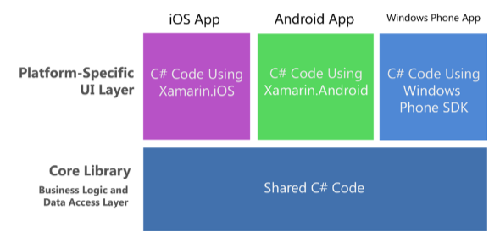
Xamarin.Forms solution architecture
C#
Cross-Platform UI Layer
Shared C# Code Using Xamarin.Forms
Notes:
이것도 역시 비슷한 그림이긴 한데 조금더 상세하게 적혀있는거죠 레이어 단위로 적혀있는거라고 생각하시면 됩니다.
그래서 저희가 처음 자마린을 접할때는 자마린 폼즈를 사용하시는게 좋구요, 그러고 이제 자마린 폼즈를 사용하시다가,
내가 이제 각각의 플랫폼 ios나 안드로이드쪽에 튜닝을 좀 해보고싶다 이제 그런욕구가 생길때 각 패키지에 들어가셔서 튜닝을 하시면 될것같아요

Slide 19
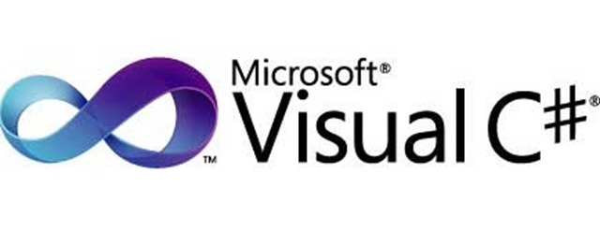
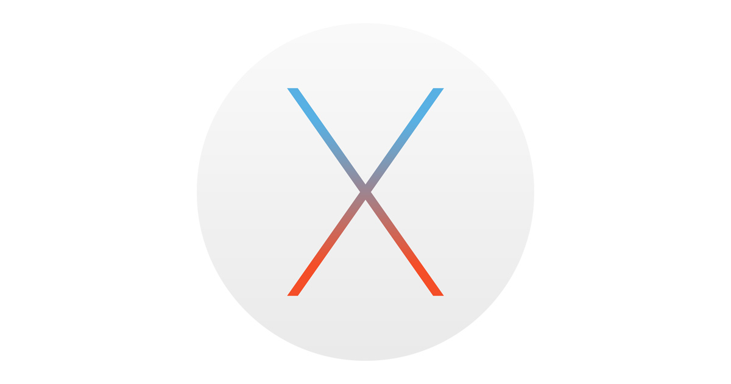

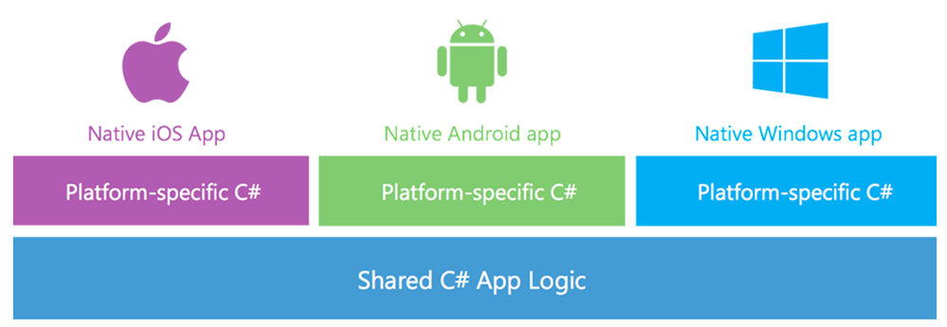
제가 생각하는 Xamarin 장점
Notes:
네 다음으로 제가 생각하고있는 자마린의 장점은 우선 제일 큰건 C#을 사용한다는 점 같습니다.
사실 요즘 대부분의 개발자들이 사용하는 언어가 객체지향 언어이기도하고, 자바나 자바스크립트를 써봤다거나, C++을 써봤다거나 하면
금방 적응 하실 수 있을거에요, 클래스 만들고, 상속받고, 뭐 MVC패턴도 많이 사용하기도 하구요. 그런 패턴에 대해서 다들 익숙하시잖아요?
그래서 이제 모바일 프로그래밍을 많이 안해보셨던 분들도 내가 프로그래밍을 어느정도 해봤다라고 한다면 사실 C#에 대한 진입장벽은
꾀 낮은편이라고 저는 생각하고 있습니다. 그렇다고 막 거저먹는 그런 거저먹을정도로 막 쉬운언어라는 뜻은 아니구요, 하지만 여러분들이 막 전혀 동떨어진,
뭐 예를들어 자바를 여태까지 하셨는데, 그러다가 갑자기 오브젝트C하라고 한다면 이건 진짜 사람이 혼돈과 카오스에 빠지거든요
왜냐면 개념을 다시 배워야하잖아요? 저도 그래서 웹쪽 처음에 공부할때 적응이안되서 고생했었는데, 가끔은 책도 보기싫을 정도로 사람에게 스트레스를 주기도해요
다들 그런적 있죠?
사람들은 일단 자기가 쌓고있는 커리어는 그대로 쌓아가면서 또 새로운것을 배울때 이왕이면 학습비용을 낮춰서 새로운 플랫폼으로 넘어가고 싶은 생각이 있잖아요?
그게 자기의 경쟁력이 되는거니깐요 그럴때 C#이 굉장히 좋은 언어라고 저는 생각하구요,
<2>
다음으로 윈도우나 맥중 자기가 편한 곳에서 개발 할 수 있다는 점 같아요. 윈도우에서는 비주얼스튜디오를 통해 지원을하고, 맥에서는 자마린 스튜디오를 통해 지원을 하기때문에
내가 사용하고 있는 OS가 무엇이냐, 컴퓨터가 무엇이냐에따라 상관없이 개발할 수 있다 이런 측면이 있구요
<3>
그리고 자마린 폼즈로 개발했을때의 장점이 뭐냐면 우선 어떤 모바일 어플리케이션을 개발할때 보통 안드로이드 앱 개발자랑 iOS 앱 개발자가 따로있어요
한명이 물론 다 할수있으면 좋겠지만 결국 한계에 부딪혀서 결국 따로 할수밖에없겠구나 하는 생각을 가질 수 밖에없어요.
왜냐면 공통된 로직, 예를들어서 로그인을 한다. 로그인을 만든다고 생각해보면, 서버와 통신해서 정보들을 주고 받게될거잖아요? 그래서 로그인을 만들려고 보니까
한명이 안드로이드 로그인을 개발해야하고, 한명은 또 iOS 로그인을 개발해야하네요? 그럼 그 뜻은 각 로그인과 관련된 모듈 라이브러리를 두번 따로따로 만들어야한다는 뜻이 되겠죠
그러다보니까 짜증이 나기시작하는거에요 왜냐? 뭐 구몬으로 예를들면 여러분들이 구몬숙제 더하기빼기 문제 엄청 열심히 풀어갔어요, 근데 구몬선생님이 채점을 이렇게 막 하시더니
또 풀어오라고 하잖아요? 그럼 열이받죠? 마찬가지로 같은일을 여러번한다는건 물론 그 내부는 다를수도있고 과정이야 다를 수 있겠지만 짜증나는일이 아니라고 할 수는 없을거에요.
근데 또 생각해봐야하는게 로그인만 만든다고 끝이 아니잖아요? 서버에서 또 정보가 뭐 JSON형태로 넘어오면 그것도 또 받아서 뷰에 적용시켜줘야할것이고.. 그럼이것도 두번만들어야하고
뭔 기능만 추가하개되면 그걸 꼭 두번씩 만들어야해요 그러니까 결국에는 힘들어서 나는 못하겠다, 나는 뭐 안드로이드만할태니 ios개발자 뽑아달라, 이렇게해서 두명이 되버리거든요
근데이제 자마린으로 개발하개되면 로그인 자체를 그냥 C#으로 모듈화 시켜버리면되요 역시 서버통신하는 라이브러리도 C#으로 공통적으로 빼버리면 되겠죠
그 외에 뭐 이미지를 다운로드 한다던가.. 결제를 한다던가.. 이런부분도 다 공통으로 빼버리는거죠
그리고 한명이 자마린폼즈로 개별대응을 다 해주다가 아 이제는 일이 너무 많다, 그러면 나는 자마린의 ios만 맡을게 안드로이드 맡을사람?이 되는거죠
이 말이 뭐가 다르냐면, 결국에는 뷰만 분리된거지 공통적인 로직은 함께 사용하거든요 이게 엄청 중요한거에요 공통된 로직을 두번, 세번씩 만들 이유가 없어지는거죠
만약에 자마린을 사용하지않는다면 이런 로직들을 만드는 사람이 또 각플랫폼별로 있어야한다는 것이거든요. 그래서 이런 부분에 대해서의 여러가지로 비용절감이나
시간적 절감을 통해서 여러 이점을 가져갈 수 있다는거죠.
<4>
그러다 보니 조금 덜 한 노력, 한 시간 투자했을때 분리된 환경보다 더 효율적으로 많은 일을 처리할 수가 있기때문에 사실 개발을할때 여러가지면에서 굉장히 좋은 시너지가 된다
라고 말씀드릴 수 있을것같네요.
아 그리고 혹시 Slack이라는 메신저 프로그램 쓰셔보신분 있나요? 저도 같은 개발하는 친구들이랑 이 프로그램으로 대화를 하는데 Slack도 자마린으로 개발이 되었다고 하더라구요
저도 세션 준비하면서 이것저것 찾아보다가 알게되었네요. Slack 같은 경우도 윈도우, 맥, iOs, 안드로이드에서 각 플랫폼별로 개발하기 귀찮으니까 자마린으로 앱을 개발하게된것같아요

Slide 20
Xamarin 시작 전 알아야 할 것
조금 느린 감이 있습니다
모든 환경에서 같은 UI를 생각하시면 안됩니다
Android와 iOS의 특성에 대해 어느 정도는 아셔야 합니다.
Notes:
그리고 이제 자마린을 시작하기전에 사실 좋은점만 있을 수는 없잖아요? 여러분들이 그어떤 프로그램을 다루셔도 그 프로그램안에는 분명히 단점 한두가지는 있을거라고 생각해요.
그런데 단점이 있을때 그단점에 대해 알고 시작하는건 매우 중요한것같아요. 내가 장점과 단점을 같이 알아야 내가 장점을 어떻게 쓸지,
그리고 단점을 어떻게 보완하고 내가 어떻게 대응할지에 대해서 미리 알고있어야 되거든요 모든 도구들이라는건 대부분 그렇잖아요?
이제 제가 느낀건 뭐냐면 자마린이라는게, 사실 크로스플랫폼이라는게 무엇이냐면 그 위에 네이티브 OS영역에서 또 한 영역위를 래핑된 프레임워크가 차지하는거잖아요?
그러다보니 아무래도 네이티브 언어로 개발된 앱에 비해서는 아주 살짝 느릴수밖에 없어요 그렇다고 눈에 띄일정도로 막 버벅인다는 뜻은 아니구요, 슬랙 느리다는 생각 잘안하잖아요?
쓸수는 있으나, 네이티브 앱 개발자가 보기에는, 어? 좀 느린거같은데? 이런 느낌이 올수도 있습니다. 근데 이런 네이티브 앱 개발을 안해보신 분이라면 사실 거의 체감이 안될정도라고 생각하시면 될정도 입니다. 그정도? 여튼 그정도였구요.
<2>
그리고 이제 iOS와 안드로이드를 공통적으로 대응 한다고 하지만, 같이 대응한다고 하지만 안드로이드와 iOS, 윈도우모바일은 사실 태생적으로 많이 다르다고 생각하시면 됩니다.
저희가 그냥 얼핏봐도 앱이 많이 다르잖아요? 예를 들면 안드로이드의 경우에는 우측하단에 물리적으로 하드웨적으로 백버튼이 따로 존재하거나, 스크린의 우측하단에 따로 백버튼이 뜨죠, IOS의 경우에는 좌측 상단에 백버튼이 존재하지요? 애플과 구글이 추구하는 디자인적인 철학도 사실 굉장히 많이 다르기 때문에 앱이 전체적으로 많이 다를수밖에 없습니다.
뭐 버튼에 모양이라던지 기본적인 색깔이라던지 그런게 많이 다르다보니 자마린을 사용하시더라도 그런 차이점은 나타날수밖에 없어요. 뭐 버튼모양은 확실히 차이가 나죠?
iOS의 경우에는 파란색 볼드폰트가 버튼으로 처리되고있고, 안드로이드같은경우는 버튼이 찰흙같은 회색버튼에 흰색 글씨로 버튼이 처리가 되고있죠.
그래서 제가 간단하게 예시를 하나 보여드리자면,

Slide 21
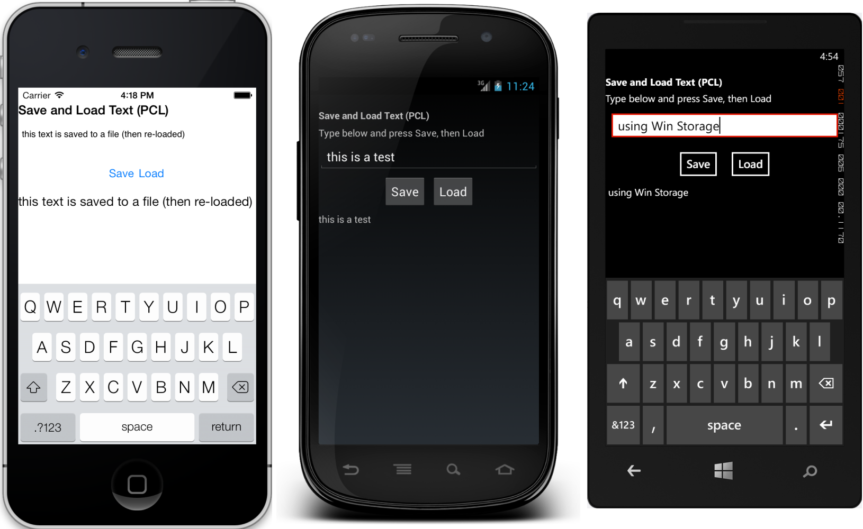
OS별 디자인 차이점
Notes:
이 사진을 보시면 왼쪽이 iOS, 중간이 안드로이드, 그리고 오른쪽이 이제 윈도우 모바일인데, 하나의 똑같은 화면을
각 디바이스에 띄웠을때를 기준으로 생각해보는거에요
띄웠을때, ios의 경우에는 애플의 정책상 흰색화면이 나오구요, 안드로이드는 뭔가 그라데이션이 존재하는 검은 화면이 나오고요, 그리고 윈도우모바일은 아예 시꺼먼 검정색이 나오죠
또 잘보시면 디스플레이 화면 크기라던지, 그리고 폰트라던지 뭐 이런것들 때문에 디자인이 전체적으로 살짝 다릅니다.
예를들면 저 세이브 로드 버튼들을 보시면 제가 말씀드렸던것처럼 애플은 파란색 폰트, 안드로이는 회색 버튼, 그리고 윈도우는 아예 시꺼먼 버튼이나오죠?
또 텍스트를 입력하는 저런 필드들도 디자인이 각각 달라요.
그래서 웹개발하실때도 익스플로러, 엣지, 크롬, 파이어폭스등등 저희가 다 최대한 맞추려고 노력은 하지만, 완벽하게 맞출수없다 라는건 다들 인정하고 가잖아요?
예 그래서 이제 그렇게 각각 맞추려고 노력을하게되는데 그런것처럼, 자마린도 역시 각각 어느정도는 맞추려는 노력이 필요할것같다
아니면 나는 아예 그런 노력도 귀찮다 나는 그냥 근데 사실 자마린으로 그냥 기본 상태로 빌드를 해보시면 아시겠지만
각자 개별적으로 환경에 맞춰서 ui가 녹아 들어가있어서 사실 그냥 내비둬도 그렇게 어색하지는 않아요
자마린 폼즈가 사실 이런것들을 굉장히 잘 맞춰놓았어요 그 OS가 지원하는 GUI의 특성을 자연스럽게 녹게 만들었기 때문에, 그냥 동일하개 만들어도 뭐 각자 보여지는건 다르지만,
어색함없이 각자 이쁘게 보여집니다. 그래서 그냥 사실 고민안하시고 바로 쓰셔도 될정도라고 보시면 되요 제가 느끼기에는

Slide 22
Xamarin 시작 전 알아야 할 것
조금 느린 감이 있습니다
모든 환경에서 같은 UI를 생각하시면 안됩니다
Android와 iOS의 특성에 대해 어느 정도는 아셔야 합니다.
MVVM에 대해 어느정도 알고 있으시면 좋습니다.
Notes:
그리고 또 하나 아셔야 할 점은 이제 다른 소프트웨어 개발하실때 MVC 패턴이라고 다들 들어보셨을거에요 MVC패턴을 많이 사용을 해서 Model과 View 그리고 Controler을 구분한다 뭐 이런식으로 개발을 많이 하시잖아요?
근데 자마린 폼즈는 사실 MVC패턴을 사용하지 않습니다.
자마린의 경우에는 MVVM이라는 패턴을 사용하고있습니다. 이 MVVM의 패턴에 대한 내용이 어느정도 이해되지 않으시면 사실 자마린으로 개발하실때에 있어서 어려움을 겪으실 수도 있어요
이 MVVM에 패턴은 기존 뷰, 모델, 컨트롤러로 나눠진 MVC 패턴과는 다르게
뷰, 뷰모델, 모델로 나눠지고 데이터바인딩이라는 개념이 추가되어있는데요,
이부분에 대해서는 바로 뒤에 세션2에서 더 자세하게 설명해 주실 예정이니까 우선은
MVVM은 여러분이 흔히 쓰시던 MVC패턴과는 좀 다르다, 라는 정도로 알고 가시면 좋을것 같아요.

Slide 23
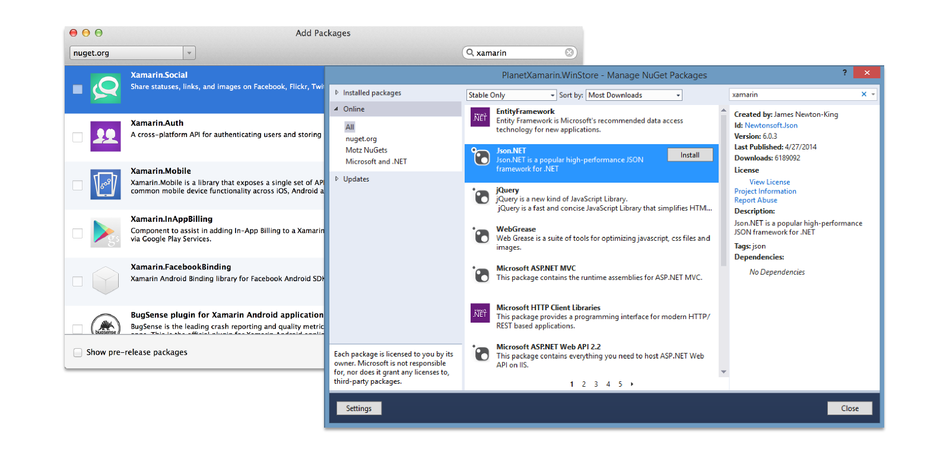
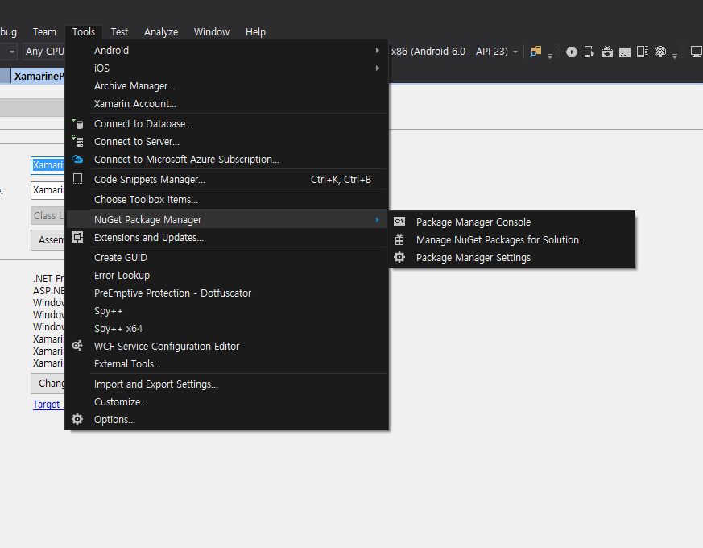

Xamarin Nuget
Notes:
그리고 자마린에서는 이제 라이브러리를 써야하잖아요? 라이브러리를 쓰셔야하는대 예를들어서 이제 파이썬이든 php든 다 라이브러리를 내려받을 수 있잖아요?
아니면 뭐 디펜던시를 관리할 수있는 패키지나 툴들이 있고, 유니티로 따지면 에셋스토어 같은게 있겠죠 근데 이제 자마린 같은 경우에도 그런게 있습니다.
<2>
자마린을 하실때 상단 메뉴를 tools를 누르시면 보시면 누겟이라는 메뉴가 있어요 여기서 두번째 매니지 누겟 페키지 폴 솔루션을 클릭하시면
여러분이 상상하시는 필요로 하시는 뭐 네트워크 라이브러리, 그리고 화면에 그려주는 뭐 뷰 라이브러리, 그리고 뭐 어떤 깃헙라이브러리라던지 그런 관련된 라이브러리들이
다여기서 올라와있어요. 여기도 뭐 여러가지보이는데요, 여기서 그냥 원하는 패키지 선택하신다음에 설치하면 되요.
설치하고 그라이브러리를 사용만하시면 바로 사용하실수있어요.
사실 자마린이 아무리 좋고 빨리 개발할 수 있어도 혼자 개발하다보면 시간이 많이 걸리는게 사실이거든요,
근데 이안에서 내가 필요한 패키지를 찾고, 설치하고, 사용하는 예제 찾아서 따라해보는 식으로 개발해서 사용하시면 시간을 많이 단축하실 수 있어요.
이런식으로 패키지가 상당히 잘 구성되어있는 모습입니다.
아 자마린 스튜디오는 제가 윈도우를 사용중이라 사용해보지는 못했는데요, 자마린 스튜디오 좌상단 누겟메뉴에서 마찬가지로 패키지를 관리할 수 있다고 그러네요

Slide 24
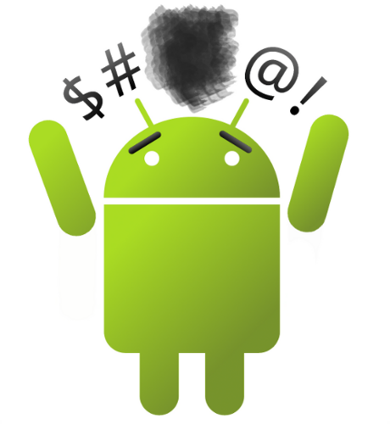
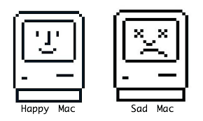
고질적인 문제들
Notes:
이건 제 문제는 아니였고요, 검색해보면서 정보를 찾다가 알게된건대,
개발을 하시다보면 분명히 이미지같은것들을 처리하실탠데요, 고용량 사진을 처리할때 문제가 있었다고 하네요
사진을 갤러리에서 선택했는데 화면상에 이미지가 뜨지않아요. 되게 당황스러운 문제였다고 하는데
실제로 이런 문제들이 많다고해요. 근데 이런 문제가 많긴한대 이게 또 자마린의 문제가 아니에요.
자마린이 가지고 있던 문제가아니라 안드로이드의 문제라고 합니다
제가 이런 일을 왜 일부러 말씀드리냐면 자마린 폼즈로 개발을 하시다보면 음 예상치 못하는 오류들이 발생하거든요? 그 오류들은 뭐냐면
그 iOS만에 오류, 안드로이드만의 오류 각플랫폼들이 가지고 있는 고질적인 문제들이 있을거고, 안드로이드의 경우에는 디바이스가 굉장히 많잖아요,
최근에 나온 디바이스는 메모리가 16기가 32기가 되면서 기본적으로 os에 할당되는 메모리가 1~2기가 이렇게 있잖아요, 요즘은 4기가 8기가 16 32기가 메모리도 나오는것같구요
근데 예전에는 이게 메모리 총 양이 1기가 2기가 였을거 아니에요? 이게 사실 고용량 해상도를 끌고와서 렌더링을 할만한 용량의 메모리가 아닌거에요
그래서 디바이스마다 이미지가 나오고 안나오고 그런 문제가 있더라구요.
그래서 그 개발하시던분이 이게 자마린상의 문제인지 알았는데 알고보니 안드로이드의 고질적 문제라고 그러시더라구요
이런 사례처럼 자마린 폼즈로 개발하시더라도 각 디바이스의 고질적인 문제점들은 어쩔수가없이 그대로 가지고 가야하는 점이 있어요.
자마린이 OS를 만드는건 아니니깐요 그러다보니 각각의 OS가 가지고있는 환경적인 문제점들은 어쩔수없으니
그런 문제들에대해서 어느정도 지식을 습득하시는것은 필요로해요
그걸 알지못하면 사실 해결하기 힘든 점들이 있긴있어요. 그래서 짚고 넘어가게 되었구요,

Slide 25
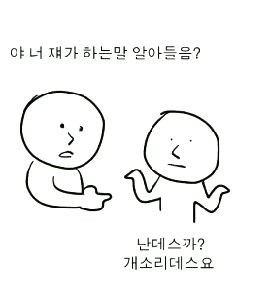
많은 얘기를 했는데..
Notes:
음.. 그래서 많은 얘기를 했는데요, 아마 어떤 분은 제가 말씀드렸던 내용들이 잘 이해되셨던 분들도 있으실거고
잘 이해 안되셨던분들도 있으셨을것같아요.
아마 제가 말씀드렸던 부분들중에 부족하다고 느꼈던 부분들은 아마 뒤에 준비중이신 두분의 MSP분들이 더 보강해서 시연과 함께 잘 알려주실 예정이니까요
세션2, 3까지 계속 같이 들어주셨으면 좋겠구요,
아 그리고 빼먹을뻔했는데

Slide 26

어떻게 공부해야 하죠?
Notes:
자마린 공부를 해보고 싶으신 분들이 있으실것같아서 제가 공부할때 찾아봤던 사이트중 제일 괜찮았던곳을 알려드리겠습니다
사실 국내에는 책이나 커뮤니티가 아직 많이 없어서 예제들을 많이 참고했는데요,

Slide 27
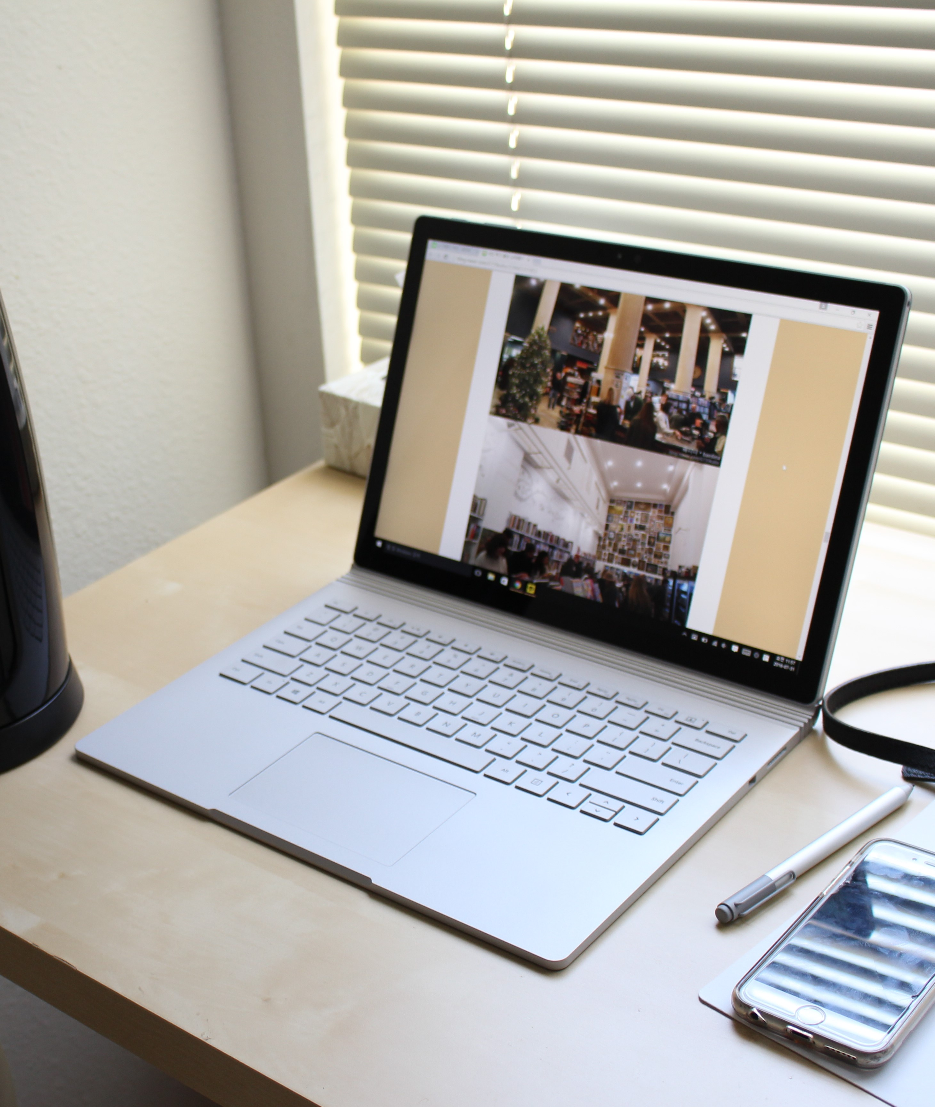
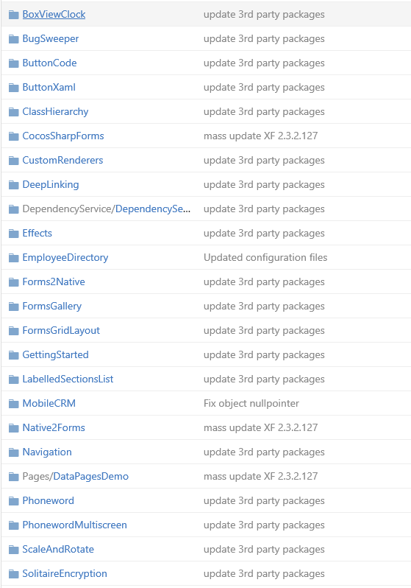
http://developer.Xamarin.com/samples/ Xamarin-forms/All
https://github.com/conceptdev/Xamarin-forms-samples
https://github.com/Xamarin/customer-success-samples
Notes:
이 사이트들이 제가 둘러봤던 사이트인데요, 이쪽에 가시면 여러가지 샘플들이 정말 많이 준비되어있어요.
오른족에 사진보시면 여러가지 예제가 있는데 저게 끝이아니고 진짜 정말 많더라구요 저도 다 살펴보지는 못했는데,
이런 사이트들에 예제들이 잘 준비되어있으니까 이쪽을 통해서 공부를하시면 될것같아요.
제 발표는 여기까지구요, 세션 들어주셔서 정말 감사드리고
이상 MSP 서현석 이였습니다 수고하셨습니다.

